Slide 1
Задача про призначення
Підготувала студентка групи КМ-92
Лутак Маріна

Slide 2


Slide 3
Алгоритми
Угорський алгоритм
Метод віток і граней
Адаптований симплекс алгоритм
Алгоритм аукціону

Slide 4
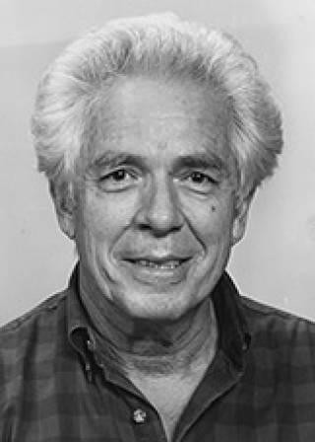
Гарольд Кун - відомий американський математик, спеціаліст теорії ігор.
Угорський алгоритм — алгоритм комбінаторної оптимізації, що розв'язує задачу про призначення.
Алгоритм був вперше запроваджений в 1955 році.

Slide 5
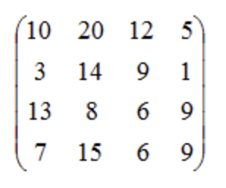
Приклад
Робота
Фірма одержала замовлення на розробку чотирьох програмних продуктів. Для виконання цих замовлень вирішено залучити чотирьох найбільш досвідчених програмістів. Кожний з них повинен написати одну програму. В матриці наведені оцінки витрат, що необхідні програмістам для виконання кожної із цих робіт. Необхідно розподілити роботу між працівниками з найменшими витратами.
Робітники

Slide 6
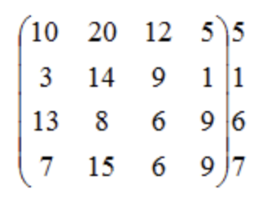
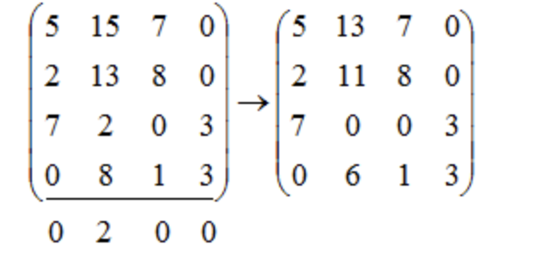
В кожному рядку від кожного елемента відняти найменше значення для даного рядка.
В кожному стовпці від кожного елемента відняти найменше значення для даного стовпця.

Slide 7
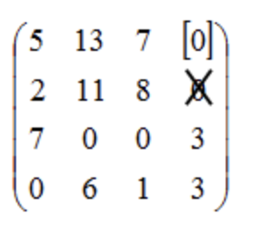
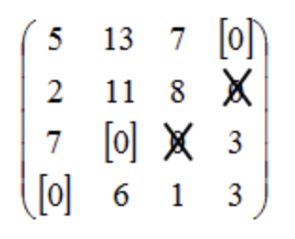
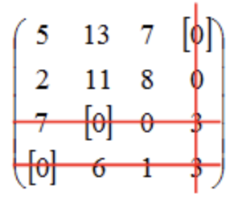
Викреслити всі нульові елементи з найменш можливою кількістю ліній
Додати мінімальний з не викреслених елементів до кожного викресленого елементу
(якщо елемент викреслено двома лініями, то додавати слід теж двічі)
Від кожного елементу матриці відняти мінімальний елемент.

Slide 8
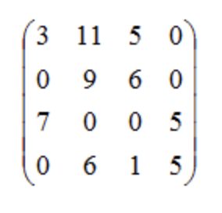
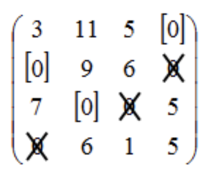
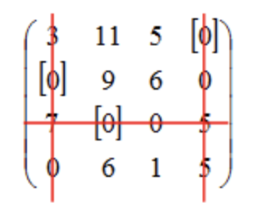
Повторюємо ще раз

Slide 9
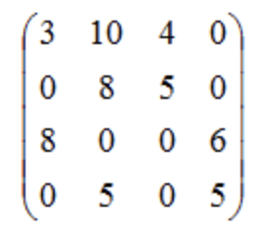
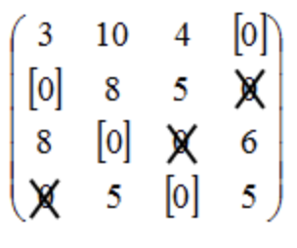
Вибрати розподіл «завдань» між «виконавцями» таким чином,
щоб в кожному рядкові та стовпці був вибраний лише один нуль.

Slide 10

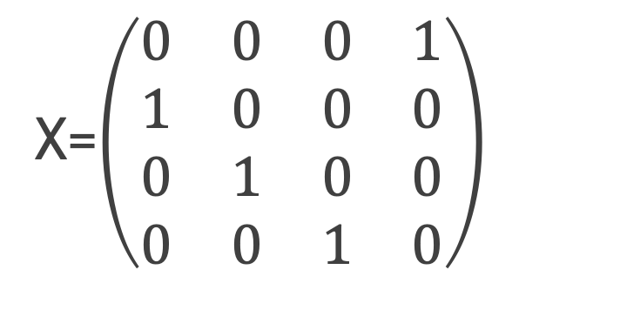
Перенести розподіл на першопочаткову матрицю.
Цей розподіл покаже який «виконавець» яке «завдання» має виконати,
а сума виділених елементів покаже загальну вартість виконання робіт.
X=$\left(\begin{matrix}0 & 0 & 0 & 1 \\ 1 & 0 & 0 & 0 \\ 0 & 1 & 0 & 0 \\ 0 & 0 & 1 & 0\end{matrix}\right)$
$$\left(\begin{matrix}10 & 20 & 12 & 5 \\ 3 & 14 & 9 & 1 \\ 13 & 8 & 6 & 9 \\ 7 & 15 & 6 & 9\end{matrix}\right)$$
5+3+8+6=24

Slide 11
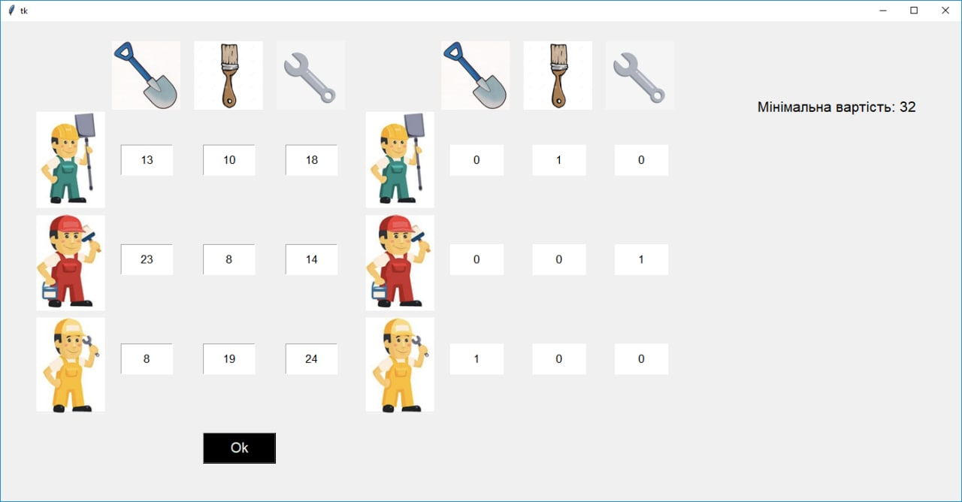

Slide 12
Дякую за увагу

